Slide 1
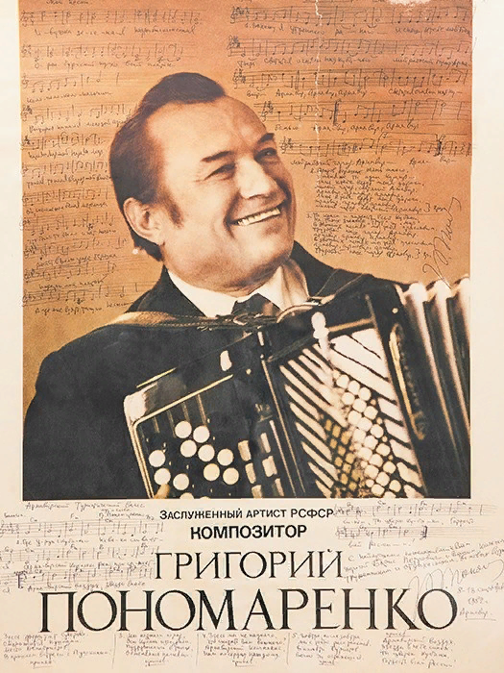
«Великий песенник Кубани» (к 100-летию со дня рождения Г.Ф. Пономаренко)
Гривенская сельская библиотека
2021 год

